Slide 1
Structura si functionarea calculatorului
Schema functionala a calculatorului
Luchian Merilina 10 B

Slide 2
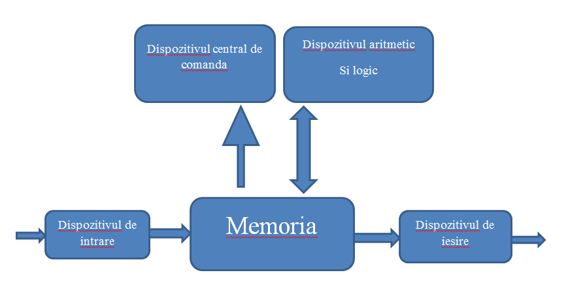
Unitati functionale:
Unitate de memorie p/u a inmagazina datele initiale, intermediare si finale a problemei
Dispoziitv aritmetic si logic necesar efectuarii operatiilor aritmetice si logice elementare
Dispozitiv de intrare si iesire necesare comunicarii din exterior cu calculatorul
Dispozitiv central de comanda si control care genereaza o succesiune de semnale de comanda necesare efectuarii instructiunilor

Slide 3
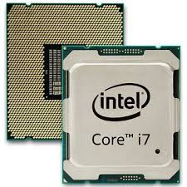
Dispozitivul aritmetic si logic si dispozitivul central de comanda formeaza unitatea centrala de prelucrare a informatiei/ procesor
Memoria calculatoarelor moderne
O unitate de memorie interna cu viteza mare de lucru
Una sau m/m unitati de memorie externa cu o viteza redusa si o capacitate m/m

Slide 4
Memorie
Memoria interna pastreaza programul in curs de executare si datele folosite de acesta
Memoria externa are rolul de a pastra cantitati mari de info. Si programe folosite fregvent p/u a putea fi aduse repede in memoria interna
Discuri/ benzi magnetice
Unitati cu discuri optice

Slide 5
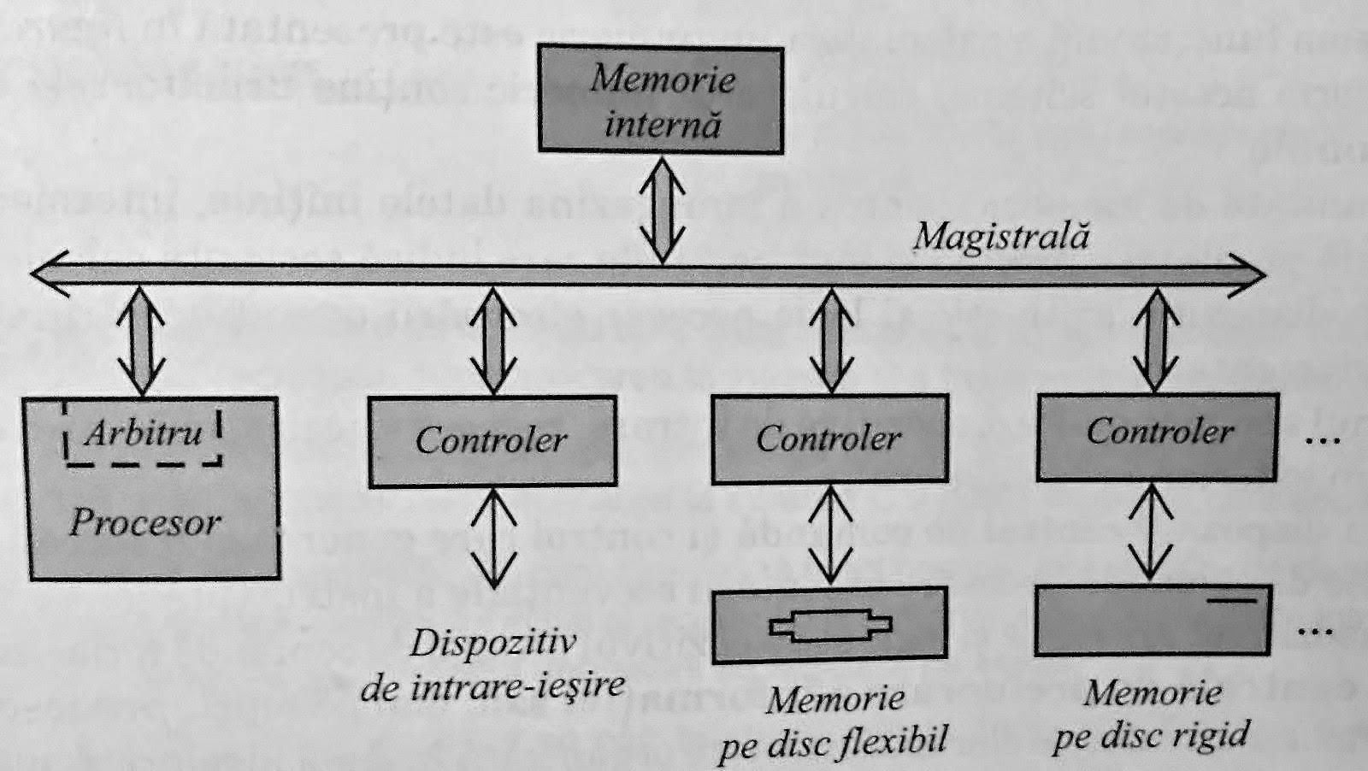
Unitatile de memorie externa si dispozitivele de intrare-iesire: Echipamente periferice
Configuratie modulara

